Slide 1


ESTADISTICA
TIPOS DE VARIABLES
estadisticas
Mg. Edward I. Terrones Gálvez

Slide 2
Variable Estadística
Se denomina variable estadística a una característica definida en la población por la tarea o investigación estadística, que puede tomar dos o más valores (cualidades o números).
Se representa por una letra del alfabeto. Por ejemplo, en la población constituida por los empleados de la universidad, algunas variables estadísticas definidas en ésta población son: X, Y, Z, W, etc.
Según su naturaleza puede ser cualitativa y cuantitativa.

Slide 3
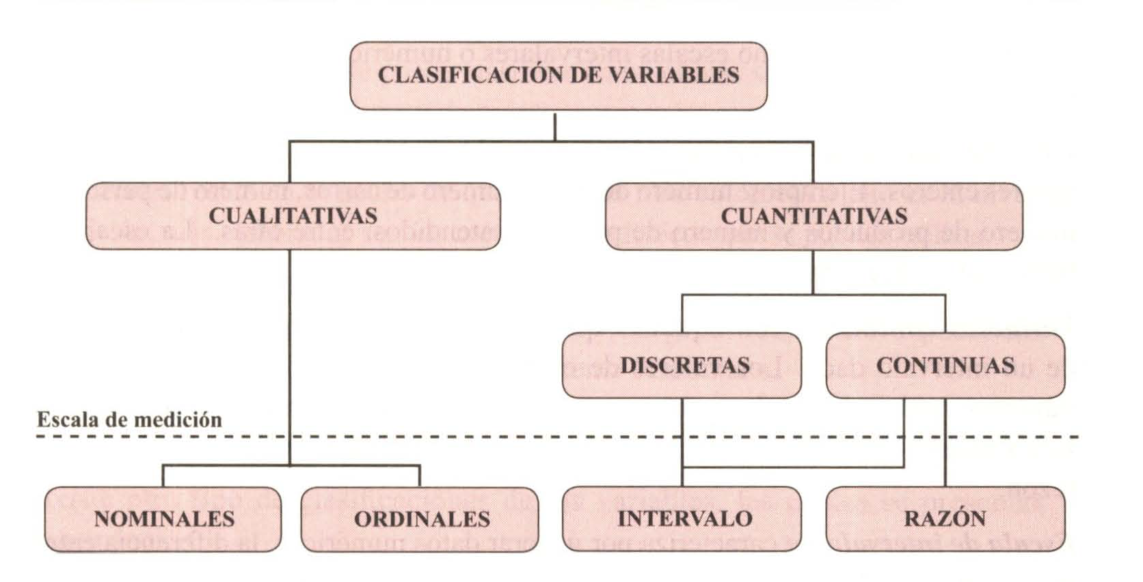

Slide 4
Variable Cualitativa
Es aquella que representa cualidades, atributos o características no numéricas y estas pueden ser nominales y ordinales.
Ejemplo:
X: “Sexo“ : Masculino, femenino
Y: “Estado civil“ : Soltero, casado, viudo, divorciado
Z: “Nivel socioeconómico”: Alto, medio y bajo
Otras variables: tipos de alimentos balanceado, grado de recuperación (Nada, Poco, Moderado, Bueno, Muy Bueno).

Slide 5
CLASIFICACION
NOMINAL
ORDINAL
Es una variable cualitativa la cual sólo permite asignar nombres a los datos y no implica ningún orden.
Ej. el idioma de los habitantes de la tierra
Es una variable cualitativa cuyos valores solamente pueden ser ordenados con algún criterio (de mayor a menor o viceversa) . Ejm.
El nivel socioeconómico: alto, medio, bajo

Slide 6
Variable Cuantitativa
Es aquella característica de la población o de la muestra que es posible representar numéricamente. Éstas pueden ser continua y discreta. Ejemplo:
W: “Número de hijos” : 0, 1, 2, 3, 4, etc.
H: “Ingreso mensual” : Números reales positivos.
I: “Temperatura” : 0°C, 18°C, 20°C, etc.

Slide 7
CLASIFICACIÓN
DISCRETA
CONTINUA
Cuando no admiten siempre una modalidad intermedia entre dos cualesquiera de sus modalidades. Un ejemplo es el número de hijos en una familias: 0, 1, 2, 3; número alumnos, etc.
Cuando admiten una modalidad intermedia entre dos cualesquiera de sus modalidades, Ejm. Producción de leche, salario, peso, volumen, etc.

Slide 8
ESCALAS DE MEDICIÓN

Slide 9
ESCALAS DE MEDICION
Stevens (1946, 1957), las escalas de medición se clasifican en cuatro grupos: escala nominal, ordinal, intervalo y escala de razón. Desde el punto de vista de las propiedades matemáticas y estadísticas, la escala de medición más rudimentaria es la nominal, siendo la más completa la escala de razón

Slide 10
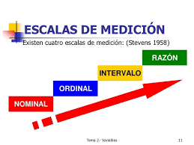
Escalas de Medición
Stevens(1958): de acuerdo a sus propiedades matemáticas y estadísticas

Slide 11
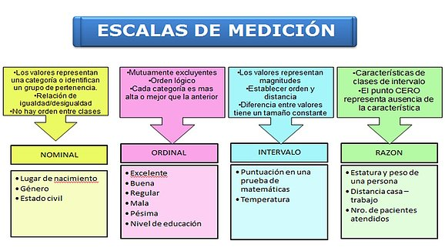

Slide 12
Recolección de datos

Slide 13
Definición
Son todos aquellos medios de los que procede la información que satisfará la necesidad de conocer una situación o un problema presentado, y que posteriormente se utilizara para lograr los objetivos esperados. (Torres, Paz y Salazar 2014).
En relación con la fuente que suministra los datos se clasifica en: fuente primaria y fuente secundaria.

Slide 14
Fuente primaria
Es aquella en la que la información se obtiene por medio de una investigación directa al objeto de estudio, a través de métodos e instrumentos de medición, tipo de muestreo y técnicas para establecer contacto con el publico objetivo.
Ejemplo 1:
Un investigador realiza un estudio estadístico para mejorar el servicio de atención al cliente y observa el tipo de actividad del cliente mientras espera ser atendido.

Slide 15
Fuente secundaria
Es aquella en la cual los datos se han recolectado a partir de investigaciones previamente realizadas, que se encuentran en compilaciones resúmenes y listados de referencias publicadas en una red de conocimiento en particular. Esto quiere decir que la información secundaria es preexistente, pues el investigador no se contacta con la unidad de análisis.

Slide 16
GRACIAS

